Slide 1
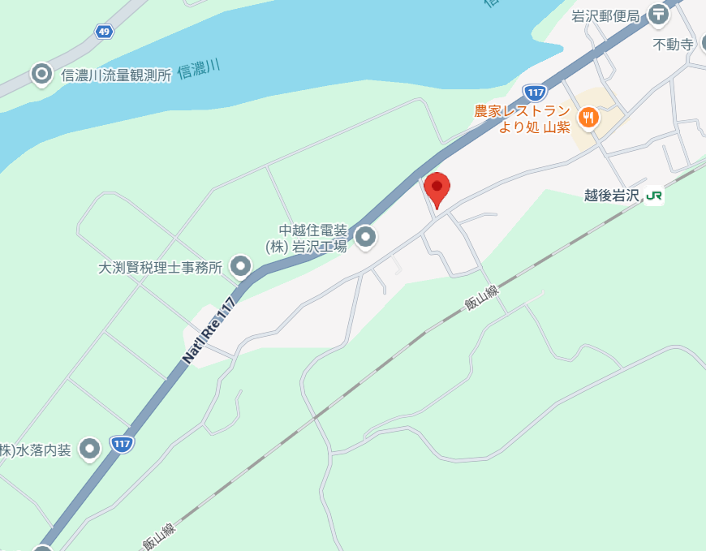
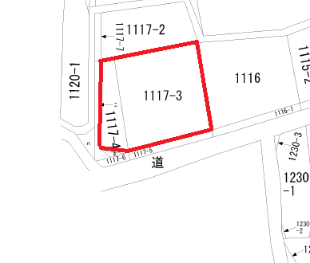
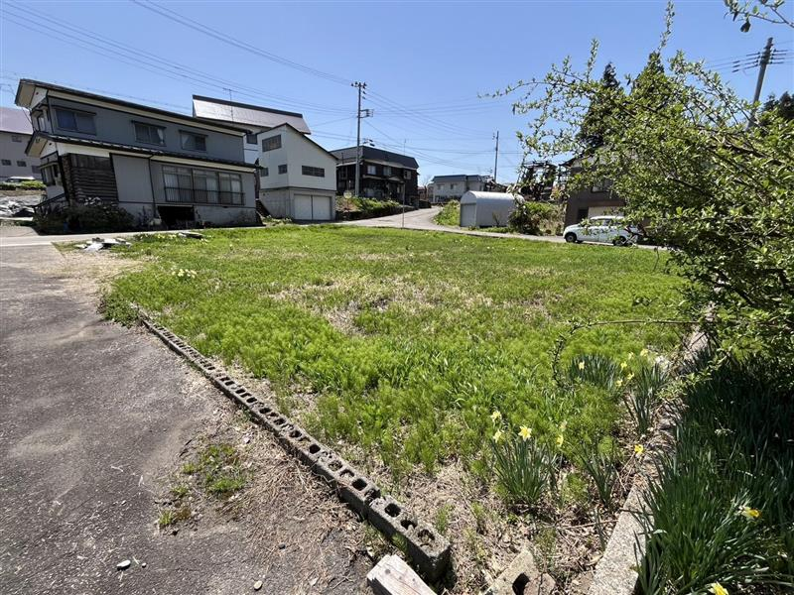


販売価格 | 190 | 万円
幹線道路近くで、通勤・
お出かけもスムーズに
所在地 （地番） | 小千谷市大字岩沢1117-3、1117-4
坪単価 | 2 | 万円 | 交通
 |  |  | JR | 越後岩沢駅 | 徒歩 | 6 | 分
地目 | 宅地 |  | バス | 岩沢駅前 | 徒歩 | 5 | 分
公簿 | 309.76 | ㎡ | 234 | 93.70 | 234 | 坪
建蔽率/容積率 | 70％/200％
都市計画 | 都市計画区域外
用途地域 | 指定なし
権利／引渡し | 所有権/現況引渡し
学校 | 南小学校 |  | 徒歩 |  | 38 |  | 分
 | 南中学校 |  | 徒歩 |  | 37 |  | 分
取引様態 | 仲介
備考 | 更地
新潟県知事（1）第5828号
〒947-0051 新潟県小千谷市三仏生2533番地
TEL：070-4426-7271 担当者：中嶋崇吾
ご質問等ありましたら
お気軽に
お電話ください。

